Slide 1
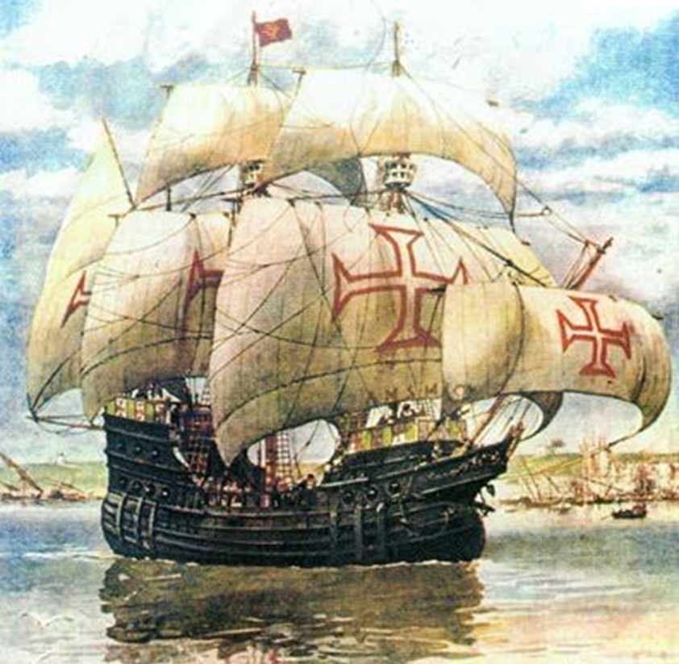

Slide 2
ভাস্কো দা গামা পিলার

Slide 3
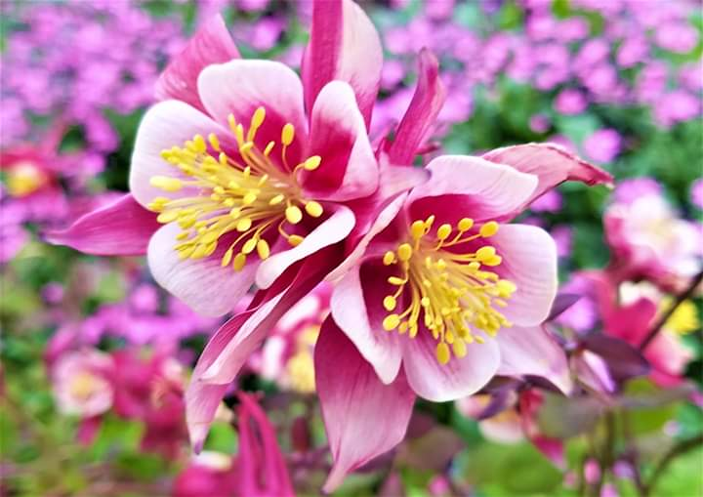
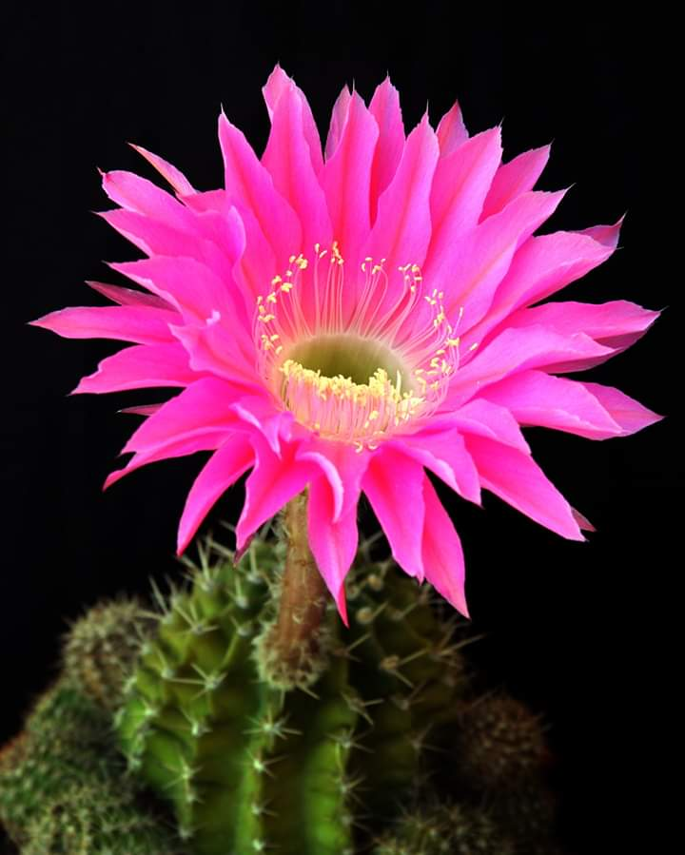
আব্দুল মান্নান
প্রভাষক-ইসলামের ইতিহাস ও সংস্কৃতি
মেহনাজ হোসেন মীম আদর্শ সরকারি কলেজ
মোবাইল ০১৯৫৮৩৭২২২৩
ই-মেইলঃ a.mannan12818@gmail.com

Slide 4
বিষয় পরিচিতি
ইসলামের ইতিহাসও সংস্কৃতি ২য় পত্র
একাদশ-দ্বাদশ শ্রেণি
অধ্যায়-চতুর্থ
বাংলায় কোম্পানি ও ঔপনবেশিক শাসন
সময়ঃ ৬০মিনিট

Slide 5
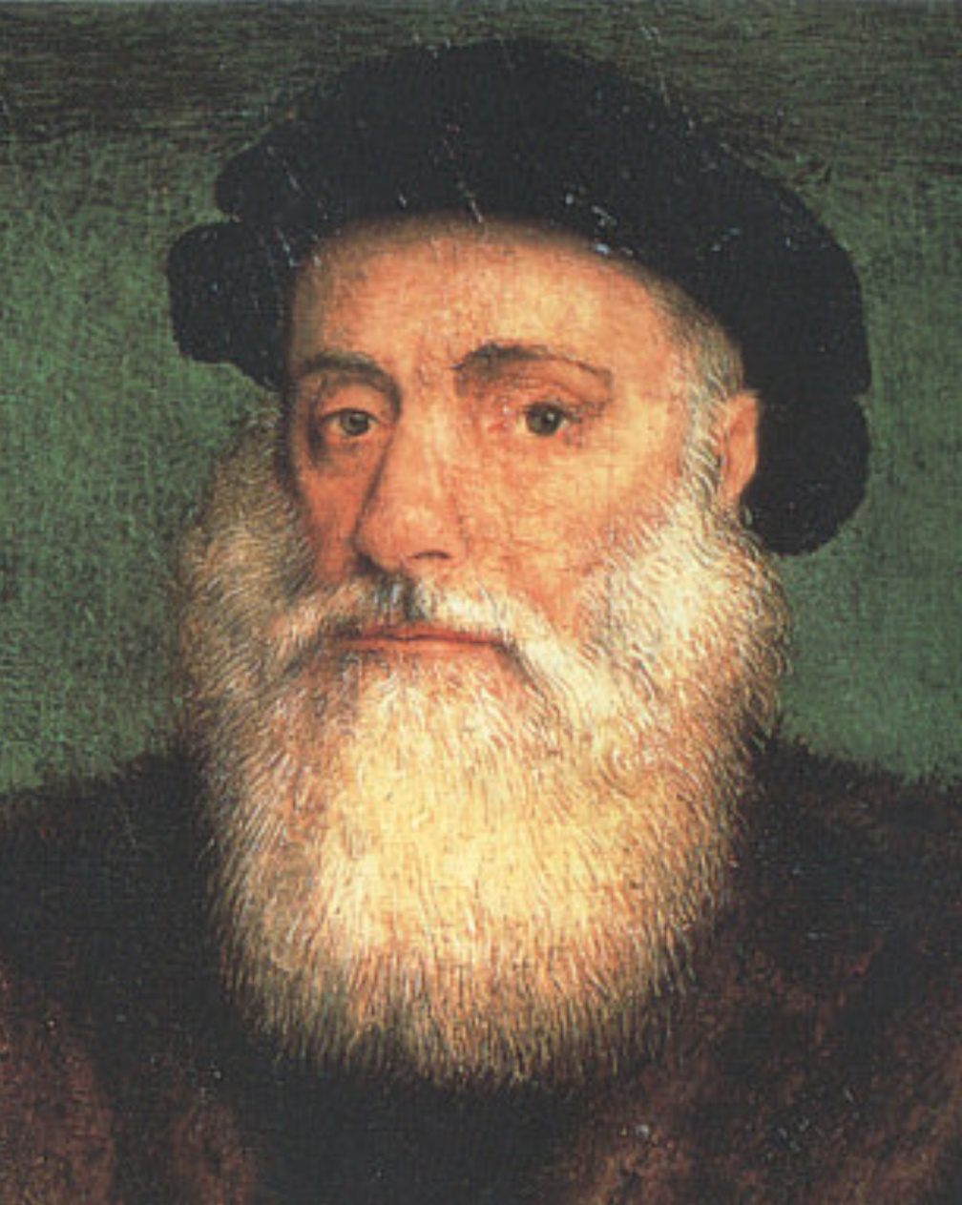
পূর্বজ্ঞান যাচাই
প্রথম কারা ভারত বর্ষে আগমন করে?

Slide 6
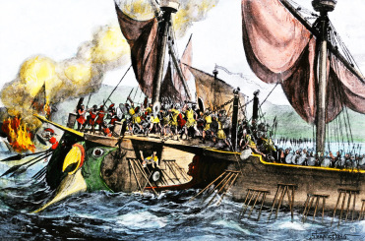
পাঠ পরিচিতি
ভাস্কো দা গামা
AMS

Slide 7
শিখন ফল
এই পাঠ শেষে শিক্ষার্থীরা-
1। ভাস্কো দা গামা সম্পর্কে বর্ণনা দিতে পারবে।
2। নতুন জলপথ আবিষ্কারের বিবরণ দিতে পারবে।
3। পর্তুগিজদের ভারতবর্ষে আগমন বর্ণনা করতে পারবে।
AMS

Slide 8
১নং শিখন ফল
1। ভাস্কো দা গামা সম্পর্কে বর্ণনা দিতে পারবে।
ভাস্কো দা গামা- পর্তুগিজ নাবিক এবং ইউরোপ থেকে ভারতবর্ষে আসার সমুদ্রপথের আবিষ্কারক।
১৪৬৯ খ্রিষ্টাব্দে পর্তুগালের সাইনিসে জন্মগ্রহণ করেন। তাঁর পিতা সে সময়ে একজন প্রখ্যাত নাবিক ছিলেন। পিতার উৎসাহে তিনি জ্যোতির্বিদ্যা এবং নৌচালনবিদ্যায় শিক্ষা গ্রহণ করেন। ১৪৯২ খ্রিষ্টাব্দে তিনি পর্তুগালের নৌ অফিসার পদে যোগ দেন।
ভাস্কো দা গামার পরিচয়
গামার পিতা ভারতবর্ষে যাওয়ার সরাসরি সমুদ্রপথ আবিষ্কারের চেষ্টা করেছেন। কিন্তু পিতার মৃত্যু হওয়ায় পর্তুগালের রাজা প্রথম ম্যানুয়েল, ভাস্কো দা গামার উপর ওই দায়িত্ব অর্পণ করেন।

Slide 9
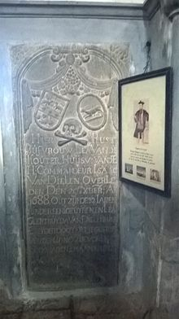
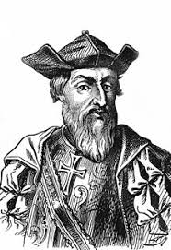
ভাস্কো দা গামা

Slide 10
১নং শিখন ফল
১৪৯৭ খ্রিষ্টাব্দের ৮ই জুলাই, গামা ১৭০ জন নাবিক ও চারটি জাহাজ নিয়ে ভারতের উদ্দেশ্যে পর্তুগালের লিসবনের নিকটবর্তী টেগাস নদী থেকে যাত্রা করেন। তাঁর যাত্রার জাহাজগুলো ছিল-
ক। সাঁউ গাব্রিয়েল। তিন মাস্তুলওয়ালা ১২০ টনি জাহাজ। কাপ্তান ছিলেন ভাস্কো দা গামা।
খ। সাঁউ রাফায়েল। তিন মাস্তুলওয়ালা ১২০ টনি জাহাজ। কাপ্তান ছিলেন ভাস্কো দা গামা-র ভাই পাউলো দা গামা।
গ। বেররিও। ছোট আকৃতির তৃতীয় জাহাজটি ছিল ৫০ টন। কাপ্তান ছিলেন নিকোলাউ কোয়েলহো। পরে পরে এর নামকরণ করা হয় ‘সাঁউ মিগুয়েল’।
একটি ২০০ টনি মালবাহী জাহাজ। এর কোনো নাম ছিল না। কাপ্তান ছিলেন গনজালো নুনিশ।
ভাস্কো দা গামার জাহাজের বিবরণ

Slide 11
2নং শিখন ফল(১)
2। ভাস্কো দা গামার নতুন জলপথ আবিষ্কারের বিবরণ দিতে পারবে।

Slide 12
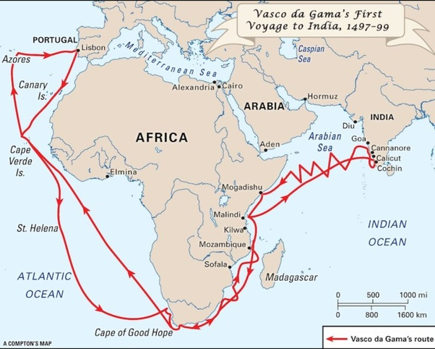

Slide 13
2নং শিখন ফল(৩)
এ অভিযাত্রীদলে নেওয়া হয়েছিল পর্তুগালের সবচেয়ে অভিজ্ঞ কয়েকজন নাবিককে। এদের মধ্যে ছিলেন, পেরো দি অলেনকুইয়ের, পেদ্রো এসকোবার, জোয়া দি কোইমব্রা ও আফোনসো গনজালভেস। এই নৌবহরে ছিলেন তিনজন দোভাষী। তাদের মধ্যে দুজন জানতেন আরবি আর একজন জানতেন বান্টু উপভাষা। আরবি ভাষা জানা দোভাষী নেওয়ার কারণ হল, তখন ভারত এই অঞ্চলে ব্যবসার ক্ষেত্রে আরব বণিকের সাথে কথা বলার জন্য। নৌবহরের সঙ্গে নেওয়া হয়েছিল পর্যাপ্ত খাবার ও পানীয়, গোলাবারুদ ও নানারকম পণ্য। তাছাড়া সঙ্গে নেওয়া হয়েছিল, আবিষ্কৃত জায়গায় দখল-নিশানা হিসাবে স্থাপনের জন্য বেশ কিছু ‘পেদ্রো’ বা পাথুরে পিলার।

Slide 14
১৫জুলাই
২৬ জুলাই
১৪৯৭ খ্রিষ্টাব্দের ২৭ জুলাই -৩আ
২০শে মে তিনি ভারতের কালিকট বন্দরে
১৪৯৭ খ্রিষ্টাব্দের ৭ই নভেম্বর
২রা মার্চ
২২শে নভেম্বর
১৪৯৮ খ্রিষ্টাব্দের ১১ই জানুয়ারি

Slide 15
2নং শিখন ফল(৫)
পূর্বসূরি অভিযাত্রীদের জলপথ ধরে লিসবন থেকে দক্ষিণ দিকে অগ্রসর হন। ১৫ জুলাই তারা আফ্রিকা উপকূলের কেনারি দ্বীপপুঞ্জ অতিক্রম করেন এবং টেনেরিফ দ্বীপ পাশে রেখে তারা কেপ ভার্দে দ্বীপপুঞ্জে পৌঁছান ২৬ জুলাই। আর ১৪৯৭ খ্রিষ্টাব্দের ২৭ জুলাই তাঁর এই নৌবহর সান্তিয়াগো দ্বীপের ভের্দে আর্কিপেলাগো অন্তরীপে পৌঁছায়। সেখানে তারা ৩ আগস্ট পর্যন্ত যাত্রা বিরতি করেন। ৪ আগস্ট আবার যাত্রা শুরু করে গিনি গালফের প্রচণ্ড স্রোত এড়িয়ে আফ্রিকার পশ্চিম উপকূলের দিকে আসেন। এরপর এই উপকূলের দিকে গিয়ে তিনি দক্ষিণ দিকে আটলান্টিক মহাসাগরের নৌবহর পরিচালনা করেন। এরপর বিষুবরেখা পার হয়ে তিনি দক্ষিণ আটালান্টিক মহাসাগর থেকে বাঁক নিয়ে পশ্চিম দিকে অগ্রসর হন।

Slide 16
2নং শিখন ফল(৬)
১৪৯৭ খ্রিষ্টাব্দের ৭ই নভেম্বর জাহাজ এসে পৌঁছায় উত্তমাশা অন্তরীপের প্রায় ১০০ মাইল উত্তরে সেন্ট হেলেনা উপসাগরে। সেন্ট হেলেনা ছেড়ে উত্তমাশা অন্তরীপ ঘুরে পার হওয়ার পর প্রতিকূল বায়ুপ্রবাহ এবং বিপরীত স্রোত ঠেলে অগ্রসর হওয়া মুশকিল ছিল। সে কারণে এই উপকূলে সাময়িক যাত্রাবিরতির জন্য জাহাজ নোঙর করা হয়। এখান থেকে ২২শে নভেম্বর এঁরা যাত্রা শুরু করেন। তাঁরা উত্তমাশা অন্তরীপ পার জাহাজ নোঙর করেন মোসেল উপসাগরে একটা দ্বীপে। এখানে মালবাহী জাহাজটা ভেঙে ফেলা হয়। এরপর ৮ই ডিসেম্বর আবার যাত্রা শুরু করে, ১৬ই ডিসেম্বরের দিকে তাঁরা গ্রেট ফিশ রিভার অতিক্রম করেন। উল্লেখ্য, এই জায়গা থেকে তাঁর পূর্ববর্তী নাবিক দিয়াজ ফিরে গিয়েছিলেন। ২৫শে ডিসেম্বরে বড়দিনে উপকূলের যে জায়গায় জাহাজ নোঙর করা হয়, সে জায়গাটার ভাস্কো দা গামা নাম দেন 'টেররা নাটালিয়া'।

Slide 17
2নং শিখন ফল(৭)
এখানে বিশ্রামের পর তাঁরা পূর্ব আফ্রিকার উপকূল ঘেঁষে অগ্রসর হন। এই সময় একাধিকবার সামুদ্রিক ঝড়ের মুখে জাহাজগুলো পড়ে। এছাড়া একটানা সমুদ্রযাত্রায় অস্থির হয়ে নাবিকরা বিদ্রোহের চেষ্টাও করেন। কিন্তু ভাস্কো দা গামা এসবই দক্ষ হাতে সামাল দেন। ১৪৯৮ খ্রিষ্টাব্দের ১১ই জানুয়ারি তাঁরা পাঁচদিনের জন্য নোঙর করেন নাটালিয়া ও মোজাম্বিকের মাঝামাঝি একটা ছোট্ট নদীর মোহনায়। ভাস্কো দা গামা এই নদীর নাম দেন ‘রিও দি কোবরে’ বা তাম্র নদী। ২৫শে জানুয়ারি তারা মোজাম্বিকের কাছাকাছি পৌঁছে আর একটা নিশানা পেদ্রো স্থাপন করলেন।

Slide 18
2নং শিখন ফল
এরপর ভাস্কো দা গামা আরও উত্তর দিকে অগ্রসর হয়ে মোজাম্বিকের কাছাকাছি আসেন। এই সময় জাহাজের মাঝিমাল্লাদের মধ্যে স্কার্ভি রোগ দেখা দেয়। ফলে বাধ্য হয়ে এক মাস যাত্রাবিরতি করতে হয়। এই সময় তিনি জাহাজ মেরামতের কাজ করেন। এরপর পুনরায় যাত্রা শুরু করে ২রা মার্চ নৌবহর পৌঁছায় মোজাম্বিক দ্বীপে। এখানকার বাসিন্দারা ছিল মুসলমান। তাঁরা পর্তুগিজদেরও মুসলমান বলে ভাবত। ভাস্কো দা গামা জানতে পারলেন এখানকার অধিবাসীরা আরব বণিকদের সঙ্গে ব্যবসা-বাণিজ্য করে। তাঁরা যখন সেখানে পৌঁছলেন তখন সেখানকার বন্দরে স্বর্ণ, মণিমুক্তা, রুপো ও মশলার পসরা ভর্তি চারটা জাহাজ ছিল।

Slide 19
2নং শিখন ফল
ভাস্কো দা গামা ও তার সঙ্গীরা ছিলেন খ্রিষ্টান ধর্মানুসারী। স্থানীয় লোকজন খ্রিষ্টান বলে তাঁদের সাথে শত্রুতা করতে পারে, এই ভয়ে তাঁরা নিজেদের মুসলমান হিসেবে পরিচয় দেন। এই সময় মোজাম্বিকের সুলতানের সঙ্গে আনুষ্ঠানিকভাবে ভাস্কো দা গামা সাক্ষাৎ করেন। কিন্তু সুলতানকে খুশি করার মতো তাঁর কাছে মূল্যবান কোনো উপঢৌকন ছিল না। অচিরেই ভাস্কো দা গামা ও তার সঙ্গীদের সম্পর্কে লোকজন সন্দেহ করতে শুরু করে এবং এক সময় বিক্ষুব্ধ লোকজন তাদের তাড়া করলে তাঁরা বন্দর ছেড়ে পালাতে বাধ্য হন। এই সময় নিজেদের জাহাজ থেকে কামানের গোলা নিক্ষেপ করে নিজেদের নিরাপদ দূরত্বে নিয়ে যান। বলা হয়ে থাকে ভারত মহাসাগরে সেই প্রথম ইউরোপীয় কামানের গোলা নিক্ষিপ্ত হয়েছিল।

Slide 20
2নং শিখন ফল
৭ই এপ্রিল তাঁরা পৌঁছান মোম্বাসা বন্দরে। এই বন্দরে শত্রুসুলভ আচরণের কারণে, তারা সে জায়গা ত্যাগ করে এগিয়ে যেতে থাকেন। ১৪ এপ্রিল ভাস্কো দা গামার নৌবহর নোঙর করে বন্ধুভাবাপন্ন বন্দর মালিন্দিতে। এখানে এঁরা দশদিনের যাত্রাবিরতি করেন। এখানকার সর্দাররা তখন মোম্বাসার সর্দারদের সঙ্গে বিবাদে লিপ্ত। ভাস্কো দা গামা এখানে কিছু ভারতীয় বণিকদের দেখা পান। এখানেই তার সঙ্গে পরিচয় ঘটে আহমেদ বিন মজিদ নামে একজন আরব নাবিকের। কারও কারও মতে, ঐ নাবিক ছিলেন গুজরাতি মুসলমান। মৌসুমি বায়ুর গতিবিধি এবং আকাশের তারা দেখে নৌচালনায় মজিদ ছিলেন অত্যন্ত অভিজ্ঞ ও পারদর্শী। এর আগে ভারতের বাণিজ্যনগরী কালিকটেও গিয়েছেন তিনি। ভাস্কো দা গামা ঠিক করলেন অজানা জায়গায় যেতে এই নাবিকটিকে পথপ্রদর্শক হিসেবে পেলে অভিযান সফল হবে। তাই তাকে সঙ্গে নিলেন তিনি।

Slide 21
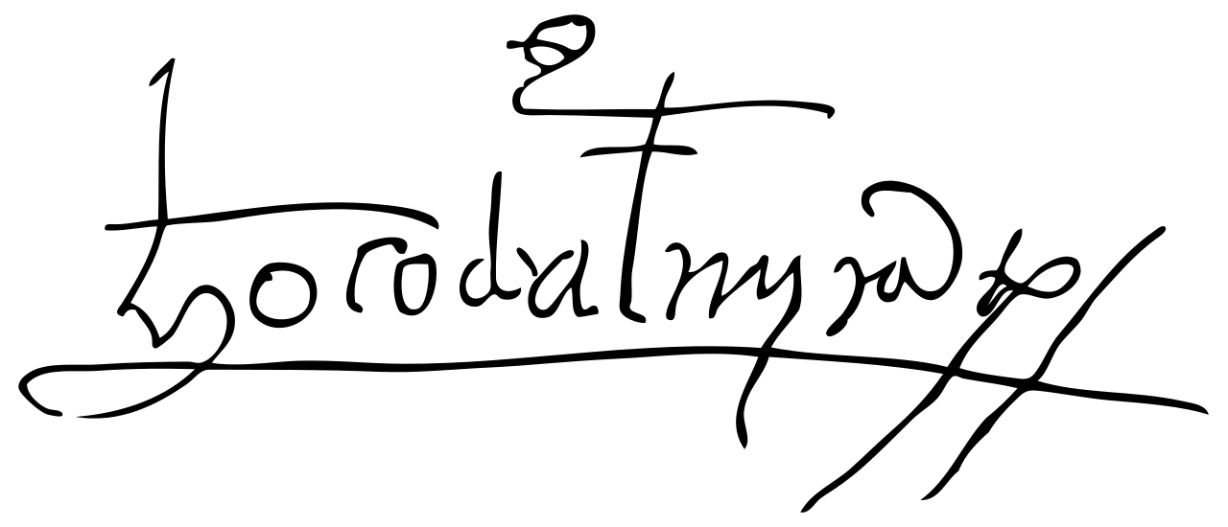
2নং শিখন ফল
২৪শে এপ্রিল এঁরা ভারত মহাসাগরে পাড়ি দেওয়ার জন্য জাহাজ ছাড়েন। ভারত মহাসাগর অতিক্রম করে ২০শে মে তিনি ভারতের কালিকট বন্দরে এসে পৌঁছান। সেখানে তিনি আর একটা পেদ্রো স্থাপন করলেন। তিনি যে ভারতে পৌঁছে গেছেন সেটা ছিল তার স্বাক্ষর।
ভাস্কো দা গামার স্বাক্ষর

Slide 22
উল্লেখ্য, কালিকট ছিল সে সময়ে আরব সাগরের তীরবর্তী দক্ষিণ ভারতের বিখ্যাত বন্দর। সেখানকার হিন্দুরাজা ছিলেন সামুথিরি (জামোরিন)। তিনি তখন ছিলেন তার দ্বিতীয় রাজধানী পোন্নানিতে। ইউরোপীয় নৌবহরের আগমনের খবর পেয়ে তিনি দ্রুত ফিরে এলেন রাজধানীতে। ঐতিহ্য অনুযায়ী ভাস্কো দা গামাকে সাদর অভ্যর্থনা জানানো হল। প্রায় ৩০০০ সশস্ত্র লোক সামিল হয়েছিল অভ্যর্থনা শোভাযাত্রায়।

Slide 23
ভাস্কো দা গামা আনুষ্ঠানিকভাবে দেখা করলেন রাজা সামুথিরির সঙ্গে। তার সঙ্গে সুসম্পর্ক গড়ে তোলার জন্য তাকে উপঢৌকন হিসেবে দিলেন পর্তুগাল থেকে আনা নানা উপহারসামগ্রী। সাঁউ মানুয়েল জাহাজ থেকে রাজাকে যেসব উপহার সামগ্রী দেওয়া হয়েছিল তার মধ্যে ছিল উজ্জ্বল লাল রঙের কাপড়ের চারটি আলখাল্লা, ছটি টুপি, চারটি প্রবাল, পেতলের সাতটি জলপাত্র, একটা সিন্দুক, এক বাক্স চিনি, দুই ব্যারেল তেল, এক পিপে মধু। কিন্তু রাজা সামুথিরির কাছে এ উপঢৌকন নিতান্ত তুচ্ছ মনে হল। তিনি খুব একটা খুশি হলেন না। রাজার সভাসদরা উপহারসামগ্রীর মধ্যে রুপো ও সোনা না দেখে খুব অবাক হলেন। অন্যদিকে ভাস্কো দা গামার আগমনকে আরব বণিকরা ভালোভাবে নিলেন না। তাঁরা তাঁদেরকে ব্যবসায়িক প্রতিদ্বন্দ্বী হিসেবে গণ্য করলেন। তারা রাজাকে বোঝালেন যে, ভাস্কো দা গামা কোনো রাজপ্রতিনিধি নন, জলদস্যু জাতীয় কেউ হবেন।

Slide 24
ভাস্কো দা গামার ইচ্ছে ছিল রাজার সঙ্গে বাণিজ্যসংক্রান্ত একটা চুক্তি বা সমঝোতায় পৌঁছানোর। তিনি রাজাকে অনুরোধ জানালেন, একটা বাণিজ্যকুঠি স্থাপনের অনুমতি প্রদানের জন্য, যাতে অবিক্রীত পণ্যসামগ্রী সেখানে রেখে যাওয়া যায়। কিন্তু তখন সেখানে বাণিজ্যের ক্ষেত্রে কর্তৃত্ব ছিল আরব বণিকদের। তাই রাজা সে অনুমতি দিলেন না। উল্টো তিনি ভাস্কো দা গামাকে শুল্ক প্রদান করতে বললেন এবং জানালেন যে, অন্যান্য ব্যবসায়ীর মতো তা পরিশোধ করতে হবে স্বর্ণমুদ্রায়। ফলে কোনো চুক্তি বা সমঝোতা সম্ভব হল না। বরং দুজনের মধ্যে সৃষ্টি হল মনোমালিন্য। কালিকটে থাকার জন্য ভাস্কো দা গামার আর মন বসল না। তিনি দ্রুত ফেরার প্রস্তুতি নিলেন। নানা ধরনের মশলা, অলঙ্কার, গজদন্ত ইত্যাদি সামগ্রী তিনি জাহাজ ভর্তি করলেন।

Slide 25
২৯শে আগষ্ট ভাস্কো দা গামা জাহাজের নোঙর তুললেন দেশে ফেরার জন্য। কিন্তু এখানকার মৌসুমি বায়ুর গতিবিধি তার জানা ছিল না। সে সময় উপকূলের আবহাওয়া অনুকুলে ছিল না। তিনি দুর্যোগপূর্ণ আবহাওয়ার মধ্যেই যাত্রা শুরু করলেন। ১৪৯৯ খ্রিষ্টাব্দের ৭ জানুয়ারি ফিরতি পথে আবার মালিন্দিতে পৌঁছান। সেখানে সবাই যাত্রাবিরতি করলেন। এ যাত্রায় প্রচণ্ড ঝড়ে নৌবহরের অনেক ক্ষতি হয়, প্রায় অর্ধেক মাঝিমাল্লা প্রাণ হারায়। অনেকে স্কার্ভি রোগে অসুস্থ হয়ে পড়ে। জাহাজের মাঝিমাল্লা কমে যাওয়ায় ভাস্কো দা গামা সাঁউ রাফায়েল জাহাজকে পুড়িয়ে ফেলা হয় এবং সেখানে একটি পেদ্রো স্থাপন করা হয়। এখান থেকে যাত্রা শুরু করে ২৮শে জানুয়ারি তাঁরা জাঞ্জিবারে পৌঁছান। এরপর এদের দুটি জাহাজ একসাথেই উত্তমাশা অন্তরীপ ঘুরে লিসবনের দিকে রওনা দেয়। কিন্তু পথে প্রচণ্ড জাহাজ দুটি বিচ্ছিন্ন হয়ে যায়। ঝড়ে সে দুটোর এক এক দিকে চলে গেল। ‘বেররিও’ পর্তুগালে ফিরল সে বছরের ১০ জুলাই। কিন্তু ভাস্কো দা গামা ২০ মার্চ পৌঁছলেন জাঞ্জিবারে। আর তিনি লিসবনে পৌঁছান ৯ই সেপ্টেম্বরে।

Slide 26
১৫০২ খ্রিষ্টাব্দে ভাস্কো দা গামা ১৫টি জাহাজ এবং যুদ্ধ সরঞ্জামসহ দ্বিতীয়বার ভারতবর্ষে আসেন। এই যাত্রায় তিনি আমিরান্তে দ্বীপপুঞ্জে নোঙর করেছিলেন। সে সময়ে ভারতে কালিকট ও কোচিনের রাজার মধ্যে বিবাদ চলছিল। এই বিবাদের সুযোগ নিয়ে ভাস্কো দা গামা ভারতে প্রথম পর্তুগিজ বাণিজ্যকুঠি নির্মাণ করেন। কোচিন ও কানানোর নামে দুটি জায়গায় বাণিজ্যকুঠি নির্মিত হয়। কোচিন শহরে পর্তুগিজরা দুর্গ নির্মাণ করে এবং নিকটবর্তী রাজ্যগুলির সঙ্গে বাণিজ্যসম্পর্ক স্থাপন করে। ভারতের বিপুল সম্পদের খোঁজ পেয়ে অন্যান্য ইউরোপীয় দেশও ভারতে যাতায়াত শুরু করে। ভারতের পশ্চিম উপকূলে পর্তুগিজ বাণিজ্যকেন্দ্র ও পরে উপনিবেশ গড়ে ওঠে। গোয়া পর্তুগালের প্রধান উপনিবেশে পরিণত হয়। ১৯৬১ খ্রিষ্টাব্দে ভারত সরকার তাঁর নিয়ন্ত্রণ না নেওয়া পর্যন্ত তা পর্তুগিজ অধিকারে ছিল। -

Slide 27
১৫২৪ খ্রিষ্টাব্দে তিনি তৃতীয়বার ভারতবর্ষে যান ভারতবর্ষের ভাইসরয় হয়ে, ভারতীয় পর্তুগিজ কলোনিগুলোর শাসনকর্তারূপে। সে বছরই ২৪শে ডিসেম্বর একটি পর্তুগিজ বাণিজ্যকুঠি পরিদর্শন করতে গিয়ে কোচিনে তার মৃত্যু হয়।

Slide 28
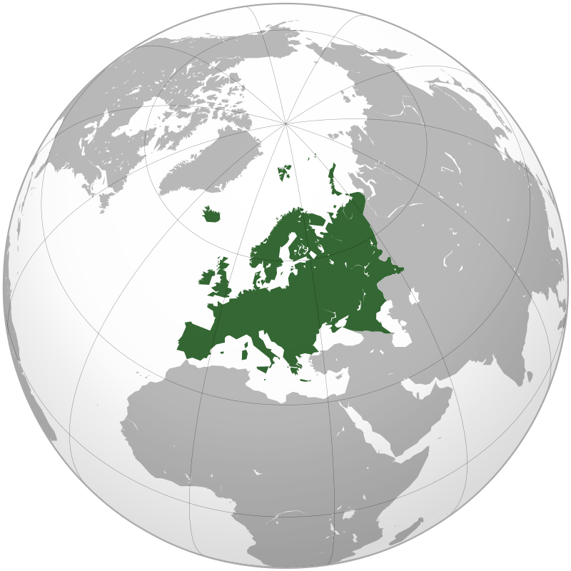
পর্তুগালের অবস্থান

Slide 29
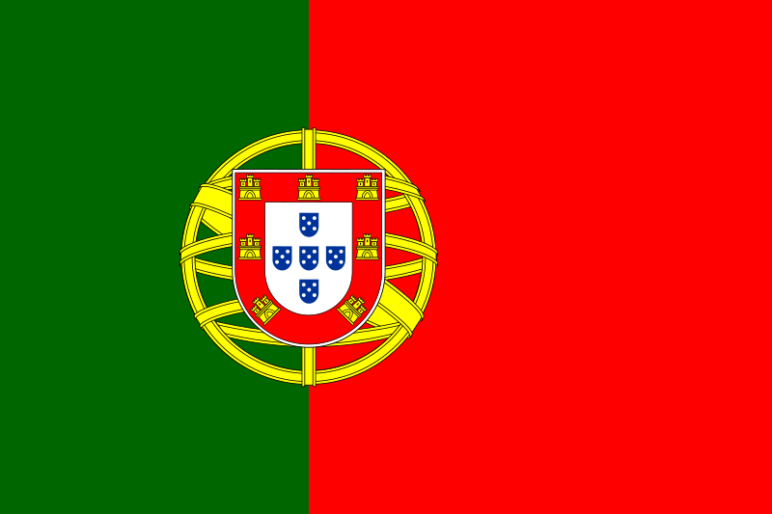
পর্তুগালের পতাকা

Slide 30
একক কাজ
ভাস্কো দা গামার রণতরীর নাম গুলো কি কি?
AMS

Slide 31
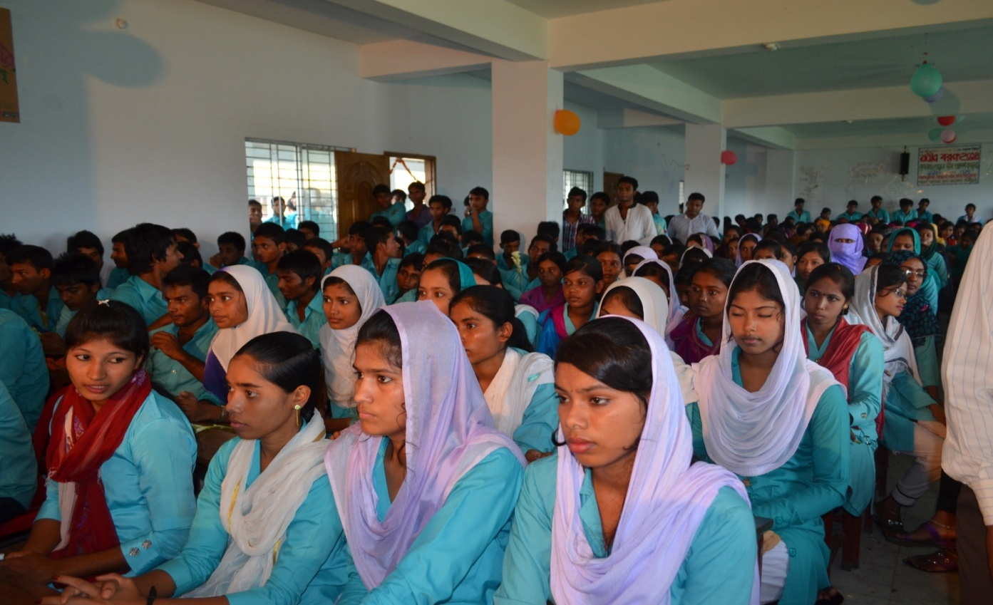
মূল্যায়ন
ভাস্কো দা গামার পিতার নাম কি?

Slide 32
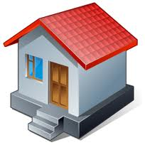
বাড়ীর কাজ
সাজিয়ে লিখ যাত্রার তারিখ গুলো?
AMS

Slide 33
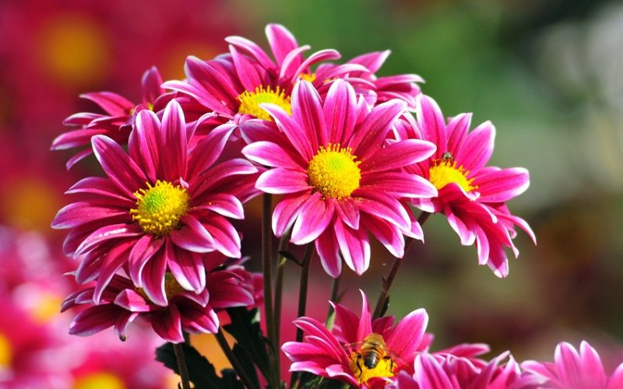
AMS
ধন্যবাদ, ক্লাসে উপস্থিত থেকে সহযোগিতার জন্য

